Slide 1

Система 1С:Предприятие
ЛЕКЦИИ

Slide 2

Немного истории…
1991г. – основание компании «1С»
1995 г. – начало продаж «1С:Бухгалтерии»
1997г. – «1С:Предприятие»

Slide 3
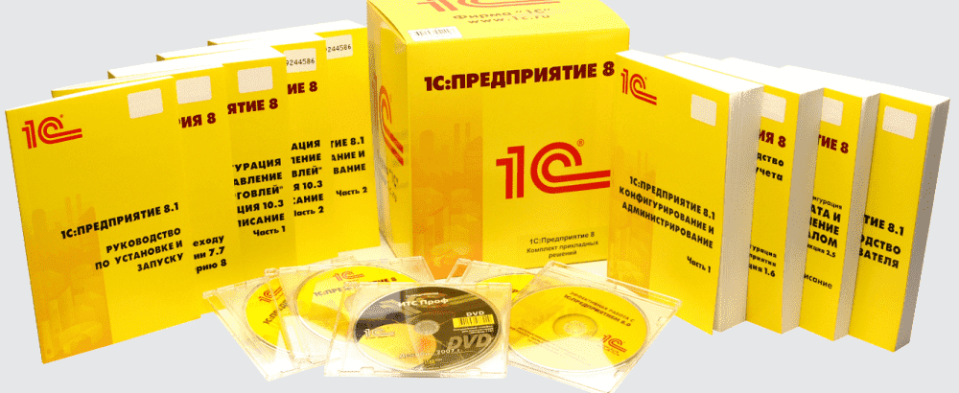
Наиболее популярные типовые конфигурации
1С:Бухгалтерия
1С:ЗУП (зарплата и управление персоналом)
1С:УТ (управление торговлей)
1С:Управление нашей фирмой
1С:Розница

Slide 4
1. Общая информация о системе «1С:Предприятие 8.3»
«1С:Предприятие» - универсальная система автоматизации экономической и организационной деятельности предприятия.
Поскольку такая деятельность может быть довольно разнообразной, система 1С:Предприятие может «приспосабливаться» к особенностям конкретной области деятельности, в которой она применяется.
Для обозначения такой способности используется термин конфигурируемость, то есть возможность настройки системы на особенности конкретного предприятия и класса решаемых задач.

Slide 5
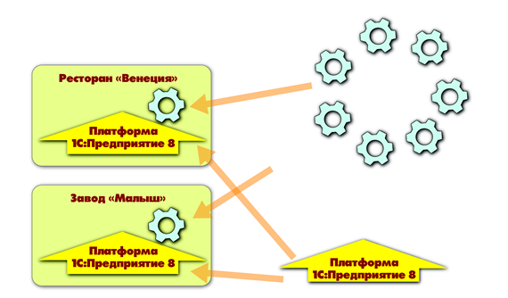
Существует одна платформа (1С:Предприятие) и множество конфигураций.
Для функционирования какого-либо прикладного решения всегда необходима платформа и какая-либо (одна) конфигурация.

Slide 6
Двойственность терминологии
Двойственность заключается в употреблении разных терминов для обозначения одного и того же предмета: конфигурация и прикладное решение.
Если речь идет о действиях разработчика, то употребляется термин конфигурация, поскольку это точный термин 1С:Предприятия.
Термин прикладное решение является более общепринятым и понятным для пользователя системы 1С:Предприятие.

Slide 7
Режимы работы системы
Режим 1С:Предприятие является основным и служит для работы пользователей системы. В этом режиме пользователи вносят данные, обрабатывают их и получают выходные результаты.
Режим конфигуратора используется разработчиками и администраторами информационных баз. Именно этот режим и предоставляет инструменты, необходимые для модификации существующей или создания новой конфигурации.

Slide 8
2. Информационная база системы
В общем случае информационная база 1С:Предприятия хранит три конфигурации:
основную конфигурацию,
конфигурацию базы данных и
несколько конфигураций поставщиков.
Кроме этого вне информационной базы может существовать хранилище. В нем находится конфигурация, предназначенная для групповой разработки, и вне информационной базы может существовать некоторое количество файлов конфигураций, в том числе файлы новой поставки.

Slide 9
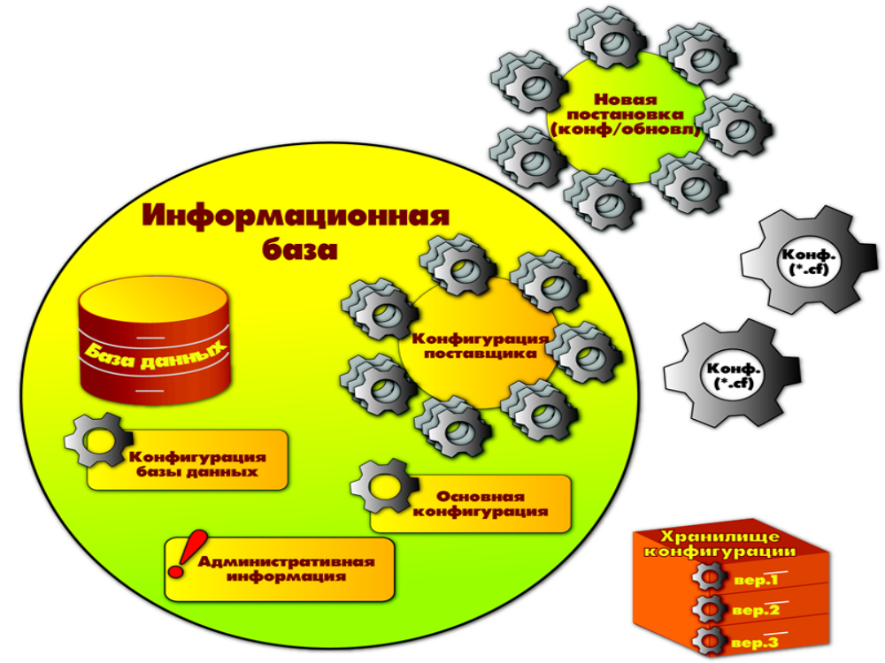

Slide 10
3. Объекты
Термин объект употребляется в одном из трех контекстов:
конфигурация;
база данных;
встроенный язык.

Slide 11
В контексте конфигурации: некоторая совокупность описания данных и алгоритмов работы с этими данными.
Например, в конфигурации может существовать объект справочник Сотрудники.
На основании каждого объекта конфигурации в базе данных создается информационная структура, в которой будут храниться данные.

Slide 12
В контексте базы данных: некий элемент такой информационной структуры.
Характерной особенностью такого элемента является то, что на него (как на совокупность данных) существует ссылка, которая может являться значением какого-либо поля другой информационной структуры.
Например, в базе данных существует справочник Сотрудники, в котором есть сотрудник Иванов.
В этом случае элемент справочника, содержащий информацию о сотруднике Иванове, будет являться объектом базы данных.

Slide 13
В контексте встроенного языка: тип данных, позволяющий получить доступ к данным и обладающий набором свойств и методов.
Существует целый ряд объектов встроенного языка, позволяющих работать со справочниками (СправочникиМенеджер, СправочникМенеджер.<имя>, СправочникСсылка.<имя> и т. д.).
Среди них есть один объект, который предоставляет доступ к объекту справочника в базе данных – СправочникОбъект.<имя>

Slide 14
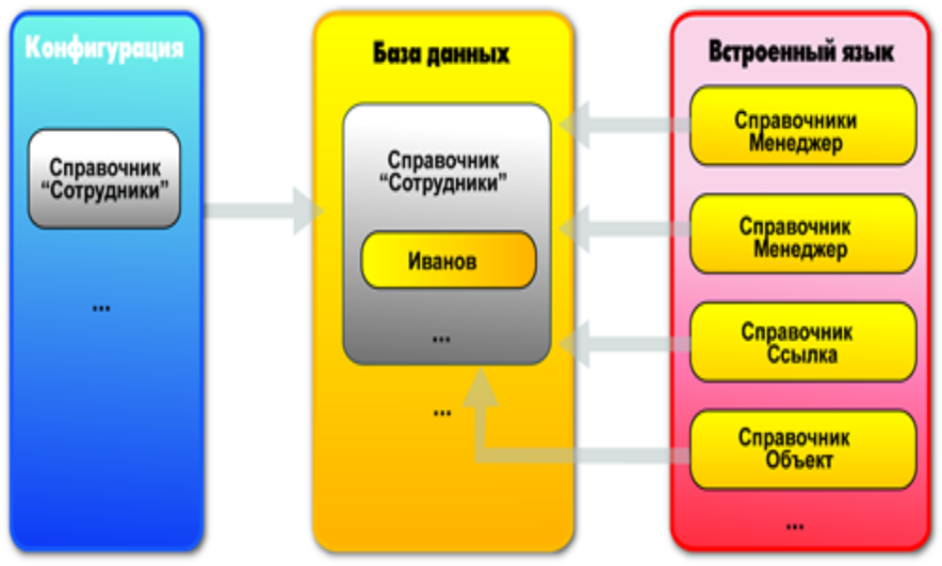
Объект конфигурации, объект базы данных, объекты встроенного языка

Slide 15
Понятие «конфигурация»
Конфигурацией в системе 1С называется совокупность взаимосвязанных составных частей:
структуры учетных данных, их форм ввода, выбора, печати;
состава механизмов учета итоговых данных и движений учетных данных;
состава различных отчетов и обработок;
набора пользовательских интерфейсов;
набора ролей (прав доступа);
набора общих процедур и функций (модуль приложения, модуль внешнего соединения, общие модули), макетов табличных документов и др.;
вспомогательных объектов (картинки, шаблоны, стили и т. д.).

Slide 16
Объекты конфигурации (метаданные)
Под объектом конфигурации в системе 1С понимается формальное описание группы понятий со сходными характеристиками и одинаковым предназначением.
Следует иметь в виду, что объект конфигурации описывает не конкретное значение, а только его вид.
Например, справочник Сотрудники описывает не конкретного человека, а содержит перечень реквизитов (набор видов характеристик о сотруднике), а также формы для ввода их значений, формы просмотра списков и макеты для печати информации.

Slide 17
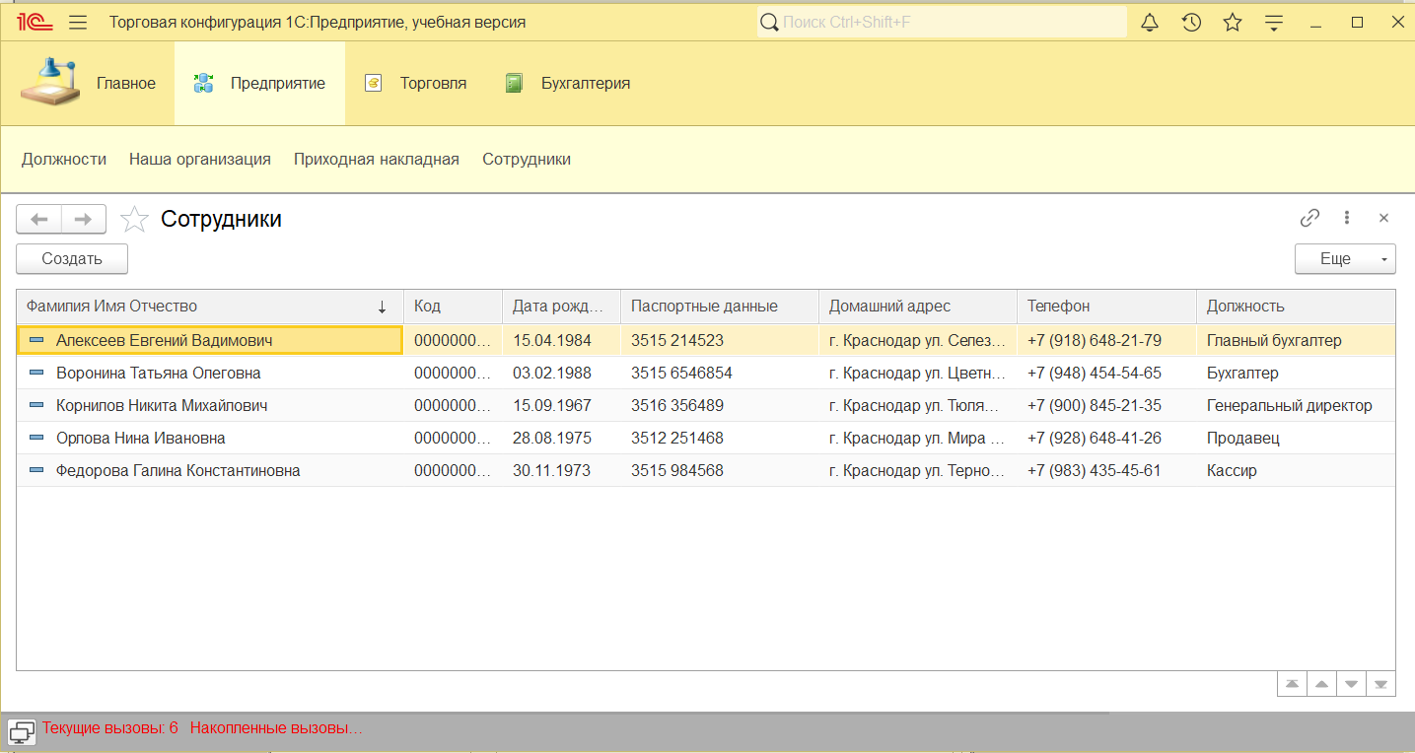
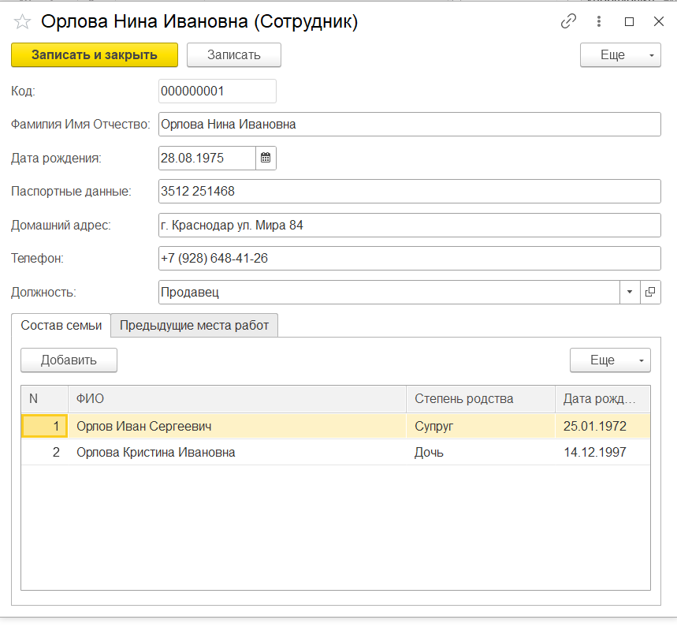
Реализованный в системе 1С:Предприятие при помощи объекта конфигурации компьютерный аналог конкретного понятия предметной области будем называть объектом конфигурации.

Slide 18
Свойства объекта конфигурации
Каждый объект конфигурации обладает уникальным набором свойств.
Этот набор описан на уровне системы и не может быть изменен в процессе настройки конфигурации задачи.
Набор свойств объекта конфигурации определяется в основном его назначением в системе 1С:Предприятие

Slide 19
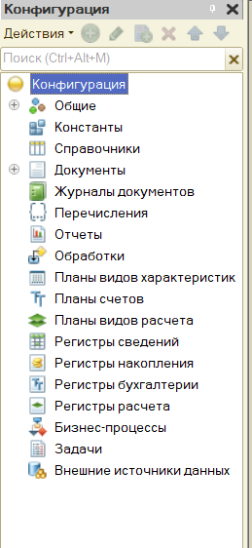
Основные виды объектов конфигурации

Slide 20
Справочники
Для работы с постоянной и условно постоянной информацией с некоторым множеством значений в системе используются объекты типа Справочник.
Обычно справочниками являются списки материалов, товаров, организаций, валют, сотрудников и др.

Slide 21
На этапе конфигурирования описываются свойства конкретного справочника.
К настраиваемым свойствам относятся, например,
длина и тип кода,
количество уровней иерархии,
поддержка уникальности кодов,
набор реквизитов справочника.
табличные части справочника.

Slide 22
Задача
Разработать информационную базу, автоматизирующую документооборот предприятия оказывающего услуги и продающего материалы в розницу
Документы:
Приходная накладная
Акт об оказанных услугах
Товарный чек
Приходный кассовый ордер
Расходный кассовый ордер
Справочники:
Склады
Наша организация
Поставщики
Единицы измерения
Номенклатура
Должности
Сотрудники

Slide 23
Документы
Документы предназначены для отражения хозяйственных событий предприятия, которые имеют отношение к автоматизируемой предметной области.
Каждый вид документа предназначен для отражения своего типа событий. Это определяет его структуру и свойства, которые описываются в конфигурации.

Slide 24
Все документы характеризуются номером, датой и временем.
Документы играют центральную роль для основных механизмов, реализуемых системой.
Все документы образуют единую хронологическую последовательность.
Фактически она отражает реальную последовательность событий.

Slide 25
Для документа весьма важным действием является его проведение.
Если документ не является «проводимым», это значит, что событие, которое он отражает, не влияет на состояние учета, который ведется в данной конфигурации.
Если документ проводится, то он изменяет состояние тех или иных учитываемых данных.
При проведении документ может отразить зафиксированное им событие в механизмах, реализуемых различными регистрами.

Slide 26
Константы
Для работы с постоянной и условно постоянной информацией в системе используются объекты типа Константа.
Информация, хранящаяся в константах, редко изменяется, но, как правило, часто используется в работе.
Например, в константах может храниться наименование предприятия, его ИНН, фамилии директора и главного бухгалтера и другая подобная информация.

Slide 27
Перечисления
Перечисления используются в системе 1С для описания постоянных наборов значений, не изменяемых в процессе работы конфигурации.
В отличие от справочника, значения перечислений задаются на этапе конфигурирования и не могут быть изменены на этапе исполнения.
Типичными примерами перечислений являются виды оплаты (наличная, безналичная, бартер), статус клиента (постоянный, разовый) и т. д.

Slide 28
Журналы документов
Журналы документов предназначены для просмотра документов разных видов.
Журнал документов не добавляет новых данных в систему, а является средством для отображения в едином списке документов нескольких видов.
Например, может быть создан журнал Складские документы, в котором будут отображаться все приходные и расходные накладные и накладные на внутреннее перемещение.

Slide 29
Отчеты и обработки
Алгоритм получения отчета может описываться с использованием встроенного языка или формироваться системой автоматически, в случае использования системы компоновки данных.
Для вывода отчетов может быть использован как текстовый формат, так и специализированный табличный формат отчетов (макеты).
Система также поддерживает возможность разработки внешних обработок, хранящихся не в самой конфигурации, а в отдельных файлах.

Slide 30
Планы видов характеристик
В системе 1С объекты Планы видов характеристик предназначены для описания множеств однотипных объектов аналитического учета.
Планы видов расчета
Объекты данного вида предназначены для создания видов расчетов, используемых в механизмах периодических расчетов.

Slide 31
Планы счетов
План счетов является одним из основных понятий бухгалтерского учета.
Планом счетов называется совокупность синтетических счетов, предназначенных для группировки информации о хозяйственной деятельности предприятия.
Информация, накапливаемая на таких синтетических счетах, позволяет получить полную картину состояния средств предприятия в денежном выражении.

Slide 32
Бизнес-процессы и задачи
Позволяют создавать формализованные описания типичных последовательностей работ, выполняемых в организации, и на их основе формировать списки задач, которые необходимо выполнить тому или иному сотруднику организации в данный момент.
В любой момент времени можно определить, в каком состоянии находится процесс продажи товара и кто из сотрудников в данный момент должен выполнить какие-либо действия.

Slide 33
Регистры
Регистры предназначены для хранения и обработки различной информации, отражающей хозяйственную или организационную деятельность предприятия и не имеющей объектной природы.
В регистрах обычно хранится информация об изменении состояний объектов или другая информация, не отражающая непосредственно объекты предметной области.
В системе 1С:Предприятие существует 4 вида регистров: регистры сведений, регистры накопления, регистры расчетов и регистры бухгалтерии.

Slide 34
Подчиненные группы объектов
В зависимости от вида объекта конфигурации объект может иметь различные подчиненные группы объектов. Состав подчиненных объектов зависит от типа объекта.
Реквизиты -дополнительная информация об объекте, доступная только в пределах этого объекта.
Табличные части - наборы дополнительной информации об объекте, представленной в виде таблицы.
Реквизиты табличных частей - состав табличной части объекта, доступный только в пределах табличной части объекта.

Slide 35
Формы - используются для ввода, просмотра и редактирования информации, хранящейся в объекте конфигурации, содержит модуль формы - программу на встроенном языке системы 1 С.
Для разработки форм в конфигураторе применяется комплексный редактор форм, позволяющий редактировать все компоненты формы во взаимосвязи.
Каждый объект может иметь несколько форм.

Slide 36
Макеты - табличные, HTML или текстовые документы (также могут использоваться двоичные и Active-документы), предназначенные для формирования печатных форм объекта.
Графы - графы журнала документов.
Измерения - для регистров это объекты конфигурации, данные о которых учитываются в регистре.
Ресурсы - данные, учитываемые в регистре.

Slide 37
Типизированные и типообразующие объекты
Одним из основных свойств некоторых объектов конфигурации является Тип данных.
Это свойство определяет, какого рода информацию может содержать объект конфигурации.
Тип данных объекта конфигурации назначается при создании или редактировании свойств объекта в процессе настройки конфигурации.

Slide 38
Объекты конфигурации, для которых может быть указан тип информации, содержащейся в объекте, в системе 1С называются типизированными объектами конфигурации.
Такие объекты конфигурации, как Справочник, Документ, Обработка, не являются типизированными объектами, так как содержат «комплексную» информацию и, в свою очередь, включают в себя типизированные объекты конфигурации.

Slide 39
Типы данных, которые может принимать объект конфигурации, можно разделить на две группы.
Первую группу составляют примитивные типы данных: Число, Строка, Дата и Булево.
Соответственно, информация, хранящаяся в объекте конфигурации, может быть числом, произвольной строкой символов, датой или логической величиной.
Кроме этих типов к примитивным типам относят NULL, Неопределено и Тип.

Slide 40
Объекты конфигурации, которые могут образовывать типы значений конфигурации, в системе 1С:Предприятие называются типообразующими объектами конфигурации.
Такими объектами в системе 1С являются:
Справочники;
Документы;
Планы видов характеристик;
Планы счетов;
Планы видов расчета;
Бизнес-процессы;
Задачи;
Перечисления.

Slide 41
Необходимо обратить внимание, что типообразующие объекты конфигурации образуют тип данных сразу после создания в конфигураторе объекта любого из таких типов. При этом появляются сразу три новых вида типов: Ссылка, Объект и Список.
Например, когда в конфигураторе создается новый справочник, то в списке типов данных появляются новые типы данных:
СправочникСсылка.<ИмяСправочника>,
СправочникОбъект.<ИмяСправочника> и СправочникСписок.<ИмяСправочника>.
Такие типы данных могут быть присвоены любому из типизированных объектов конфигурации.

Slide 42
Некоторые данные могут иметь составной тип.
Для этого в окне редактирования типа данных установите флажок Составной тип данных и укажите те типы, которые могут принимать данные. Кроме того, допускается выбор специального типа Любая ссылка.
При выборе типа данных реквизита система, помимо выбора типов, определенных в конкретном прикладном решении, предоставляет разработчику возможность выбирать наборы типов.
Наборами типов, например, являются ЛюбаяСсылка. СправочникСсылка,Характеристика.<имя> и др.

Slide 43
Форма
В самом общем случае форма как объект конфигурации состоит из следующих частей:
экранный диалог, используемый для ввода и редактирования информации, хранящейся в объекте конфигурации;
модуль формы - программа на встроенном языке системы 1С. Модуль формы выполняет обработку вводимой в диалог информации для целей входного контроля, выполнения расчетов и т. д.;
список реквизитов объекта конфигурации.

Slide 44
Модуль
Модулем называется программа на встроенном языке системы 1 С:Предприятие.
Модули располагаются в заданных точках структуры конфигурации и вызываются для выполнения в заранее известные моменты работы системы 1 С.
Специалист, выполняющий конфигурирование системы, может использовать модули для описания сложных алгоритмов взаимодействия объектов конфигурации, для которых недостаточно имеющихся в конфигураторе визуальных средств.

Slide 45
В конфигурации существует несколько видов модулей. Это:
  модуль приложения,
  модуль внешнего соединения,
  общие модули,
  модули форм,
  модули объектов конфигурации (менеджеров значения констант, справочников, документов, планов видов характеристик, планов счетов, планов видов расчета, планов обмена, бизнес-процессов, задач, отчетов, обработок, наборов записей регистров).

Slide 46
Назначение модуля объекта
В этих модулях возможно объявление переменных, процедур и функций, которые будут доступны при работе с объектом извне во встроенном языке, дополняя контекст объекта.
В модулях объектов располагают процедуры обработки различных событий, например, ввода на основании.
Также в нем располагают различные процедуры, с помощью которых выполняются действия над объектом, инициированные вне данного объекта.

Slide 47
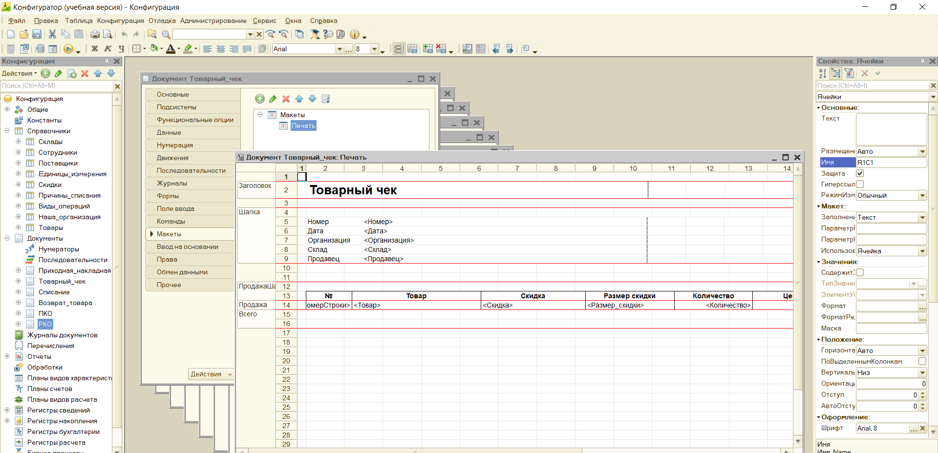
Макет
Макетом в системе программ 1С называется объект конфигурации, предназначенный для формирования печатных форм.

Slide 48
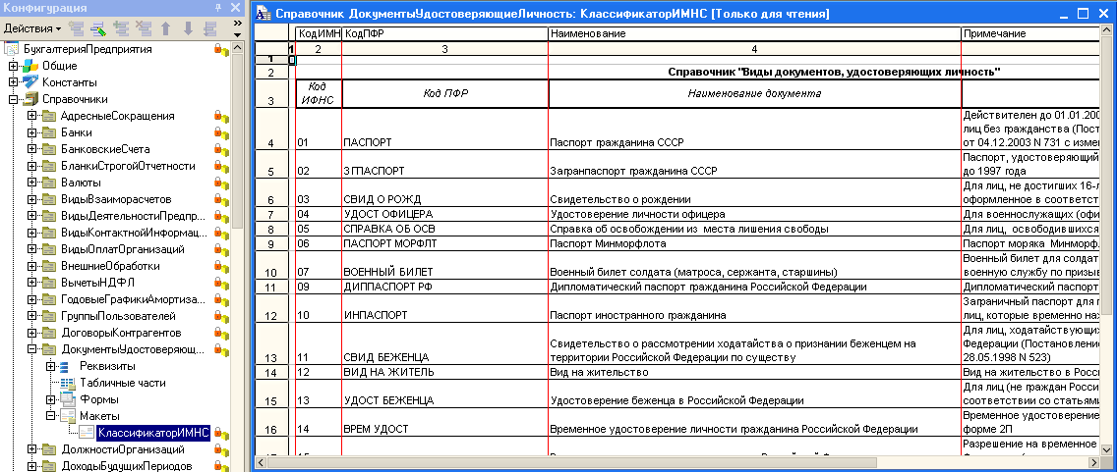

Slide 49
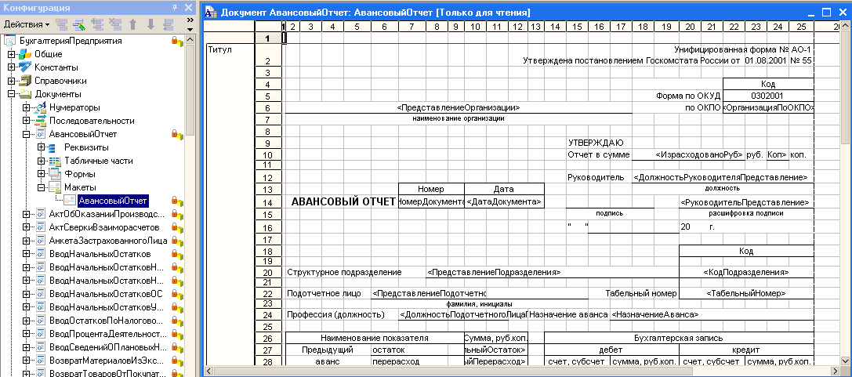

Slide 50
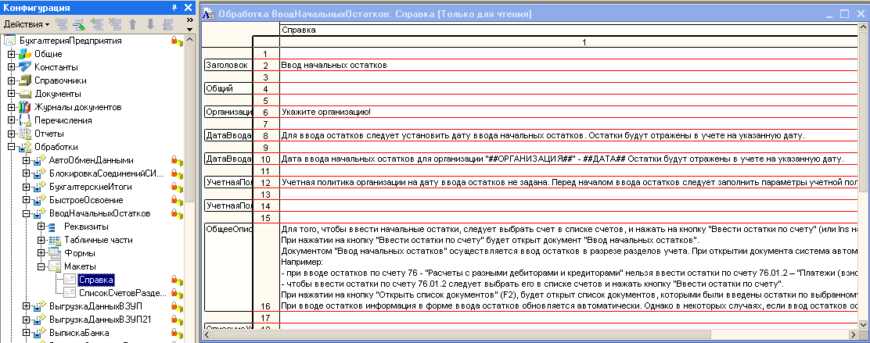

Slide 51
Макеты могут быть следующего типа
Табличный документ - предполагает использование стандартной технологии создания и использования макетов. Подготовка макета производится с помощью табличного редактора.
Это наиболее часто используемый тип макета.
Двоичные данные - используются двоичные данные.
Active Document - предполагает использование технологии OLE Active document.
HTML-документ - предполагает использование редактора HTML-документа.

Slide 52
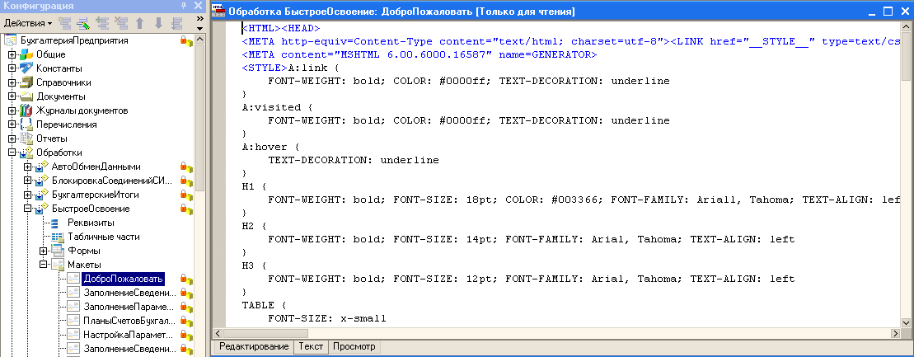

Slide 53
Текстовый документ - предполагает использование текстового документа в качестве макета. Подготовка текстового макета производится с помощью редактора текстовых макетов.
Географическая схема - предполагает использование географической схемы, подготовленной в редакторе географических схем, в качестве макета.
Графическая схема - предполагает использование подготовленной в редакторе графической схемы.
Схема компоновки данных - предполагает использование схемы компоновки данных, подготовленной в конструкторе.
Макет оформления компоновки данных - предполагает использование макета оформления системы компоновки данных.

Slide 54
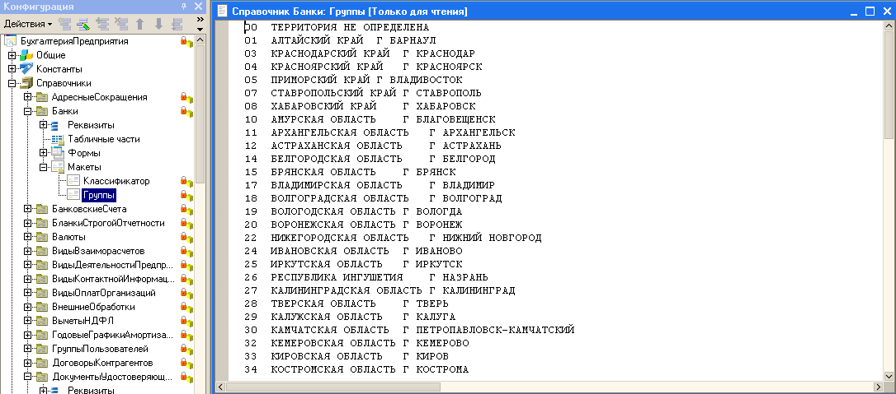

Slide 55
4. Описание встроенного языка 1С

Slide 56
Назначение и краткая характеристика встроенного языка
Встроенный язык представляет собой предметно-ориентированный язык программирования. Все операторы языка имеют как русское, так и англоязычное написание которые можно использовать одновременно в одном исходном тексте.

Slide 57
Типизация переменных в языке не жесткая, переменные не обязательно объявлять в явном виде. Неявным определением переменной является ее первое упоминание в левой части оператора присваивания. Возможно также явное объявление переменных при помощи соответствующего оператора.

Slide 58
Формат исходных текстов программных модулей
Программный модуль - это текст на встроенном языке, в котором размещены тексты процедур и функций с необходимыми алгоритмами, вызываемые системой во время работы системы в определенные моменты. Поэтому программный модуль не имеет формальных границ своего описания типа: «Начало модуля» - «Конец модуля».

Slide 59
Контекст выполнения программного модуля
Каждый программный модуль связан с остальной частью конфигурации. Эта связь называется контекстом выполнения модуля.
Следует различать два вида контекста:
• глобальный контекст задачи;
• локальный контекст выполнения конкретного модуля.

Slide 60
Глобальный контекст образуется:
значениями свойств и методов глобального контекста;
функциями встроенного языка и языковыми конструкциями;
переменными, процедурами и функциями глобального программного модуля и общих модулей, объявленными с ключевым словом Экспорт.
Глобальный контекст виден всем программным модулям и определяет общую языковую среду конфигурации.

Slide 61
Локальный контекст модуля
Локальный контекст модуля образуется тем конкретным местом конфигурации задачи, для которого использован программный модуль.
Локальный контекст виден только конкретному программному модулю и определяет для модуля набор непосредственно доступных модулю объектов, их свойств и методов

Slide 62
Виды программных модулей
В системе 1C:Предприятие существуют несколько видов программных модулей. Они различаются по месту размещения и доступному контексту.

Slide 63
Общие модули
Общие модули располагаются в отдельной ветке дерева метаданных. Основным назначением общих модулей является содержание общих алгоритмов конфигурации, доступных из разных модулей.
В общих модулях отсутствует раздел определения переменных и раздел основной программы, то есть они содержат только раздел процедур и функций.
В любом общем модуле возможно объявление и описание процедур и функций, которые будут доступны в любом модуле конфигурации, кроме других общих модулей, дополняя глобальный контекст прикладной задачи.

Slide 64
Глобальный модуль
Глобальный модуль располагается в корневом разделе конфигурации. В нем располагаются процедуры-обработчики событий, которые инициализируются при старте и окончании работы системы. В глобальном модуле возможно объявление переменных, а также объявление и описание процедур и функций, которые будут доступны в любом модуле конфигурации, кроме общих, дополняя глобальный контекст прикладной задачи.

Slide 65
Существует набор правил взаимодействия глобального модуля и общих модулей:
• в общих модулях недоступны переменные, процедуры и функции, объявленные в глобальном модуле с ключевым словом Экспорт;
• в глобальном модуле доступны процедуры и функции, объявленные в общих модулях с ключевым словом Экспорт;

Slide 66
Модули прикладных объектов
Набор прикладных объектов имеет собственные модули. К таким объектам относятся:
• справочники;
• документы;
• отчеты;
• обработки.
Модули располагаются в ветках конфигурации, в которых содержатся сами объекты и являются свойствами объектов. Каждый объект имеет свой индивидуальный модуль. В этих модулях возможно объявление переменных, процедур и функций, которые будут доступны при работе с объектом извне во встроенном языке, дополняя контекст объекта.

Slide 67
Модули форм
Эти модули содержатся в формах конфигурации.
Каждая форма имеет свой индивидуальный модуль.
В этих модулях возможно объявление переменных, процедур и функций, которые будут доступны при работе с формой извне во встроенном языке, дополняя контекст формы.

Slide 68
Формат программного модуля
Исходный текст программного модуля может состоять из операторов и комментариев.

Slide 69
Комментарии
В тексте программного модуля комментарий начинается парой символов "//" и заканчивается концом строки.
Пример:
А=В; // Это - комментарий // Это тоже комментарий

Slide 70
Формат операторов
Операторы имеют вид стандартного обращения к процедуре, за исключением оператора присваивания (А = В;) и синтаксических конструкций встроенного языка (например, таких как Для, Пока, Если).
Между собой операторы обязательно следует разделять символом ";" (точкой с запятой).
Конец строки не является признаком конца оператора.

Slide 71
Операторы языка в программном модуле можно подразделить на две категории: операторы объявления переменных и исполняемые операторы.
Любой исполняемый оператор может иметь метку, используемую в качестве точки перехода в операторе Перейти.
В общем случае формат оператора языка следующий:
-метка: Оператор[(параметры) ] [ДобключевоеСлово];
В качестве меток используются специальные идентификаторы, начинающиеся с символа '~' (тильда) и состоящие из последова­тельности букв, цифр и символов '_' (подчеркивание). Чтобы пометить оператор, надо поместить перед ним метку и следующий за ней символ ":".
Пример:
~метка:А=В;

Slide 72
Имена переменных, процедур и функций
Именем переменной, объявленной процедуры или функции, может быть любая последовательность букв, цифр и знаков подчеркивания "_", начинающаяся с буквы или знака подчеркивания "_".
Вновь создаваемые имена не должны совпадать с зарезервированными словами языка или именами свойств, непосредственно доступных в текущем контексте.
Распознавание имен переменных, процедур и функций ведется без учета регистра букв.

Slide 73
Зарезервированные слова
Если | If | He | Not | Дата | Date
Тогда | Then | Знач | Val | Формат | Format
ИначеЕсли | Elsif | СтрДлина | StrLen | Разм | Dim
Иначе | Else | СокрЛ | TrimL | Вопрос | Do Query Box
КонецЕсли | Endlf | СокрП | TrimR | Контекст | Context
Цикл | Do | Лев | Left | Перем | Var
Для | For | Прав | Right | Перейти | Goto
По | To | Сред | Mid | Возврат | Return
Пока | While | Цел | Int | Продолжить | Continue
Функция | Function | Окр | Round | Прервать | Break
КонецПроцедуры | EndProcedure | Число | Number | И | And
КонецФункции | EndFunction | Строка | String | Или | Or
Предупреждение | DoMessageBox | КонецЦикла | EndDo | Процедура | Procedure

Slide 74
Структура программного модуля
Структуру программного модуля можно подразделить на следующие разделы:
раздел определения переменных;
раздел процедур и функций;
раздел основной программы.
В конкретном программном модуле любой из разделов может отсутствовать.

Slide 75
Раздел определения переменных размещается от начала текста модуля до первого оператора Процедура или оператора Функция или любого исполняемого оператора. В этом разделе могут находиться только операторы объявления переменных Перем.
Оператор объявления переменной
Синтаксис:
Перем <Имя_переменной> [[<Размерность>]] [Экспорт];
Пример:
Перем Очень_Нужная_Переменная;
Перем Массив_Для_Хранения[10];

Slide 76
Раздел процедур и функций размещается от первого оператора Процедура или оператора Функция до любого исполняемого оператора вне тела описания процедур или функций.
Раздел основной программы размещается от первого исполняемого оператора вне тела процедур или функций до конца модуля. В этом разделе могут находиться только исполняемые операторы.
Раздел основной программы исполняется в момент инициализации модуля. Обычно в разделе основной программы имеет смысл размещать операторы инициализации переменных какими-либо конкретными значениями, которые необходимо провести до первого вызова любой из процедур или функций модуля.

Slide 77
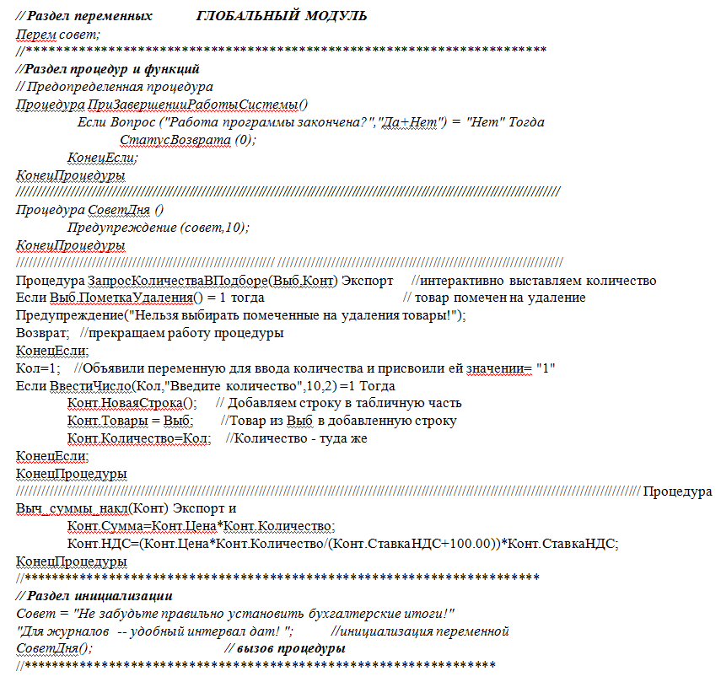

Slide 78
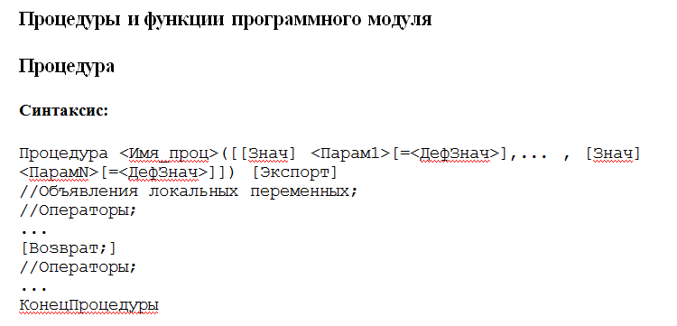
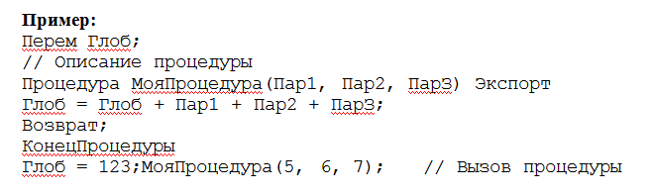

Slide 79
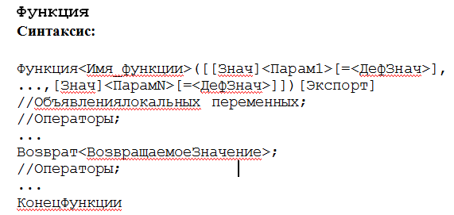
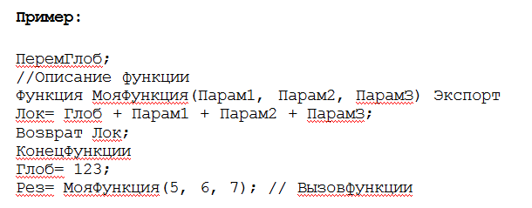

Slide 80
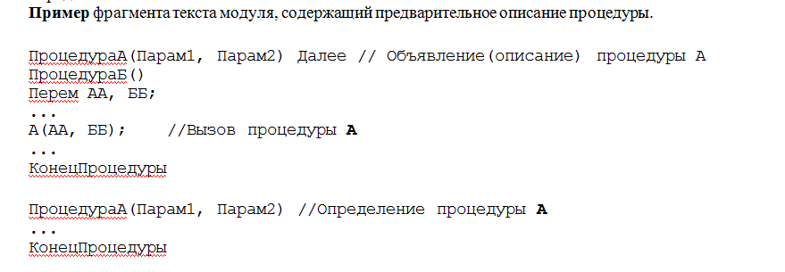

Slide 81
Специальные символы, используемые в исходном тексте
// Двумя знаками «косая черта» начинается комментарий. Комментарием считается весь текст от знака "//" до конца текущей строки.
| Вертикальная черта в начале строки используется только в строковых константах и означает, что данная строка является продолжением предыдущей (перенос строки).
~ Знаком тильда начинается метка оператора.
: Двоеточием заканчивается метка оператора.
; Точка с запятой является символом разделения операторов.
() В круглые скобки заключается список параметров методов, процедур, функций и конструкторов. Также они используются в выражениях встроенного языка.

Slide 82
Специальные символы, используемые в исходном тексте
[] С помощью оператора «квадратные скобки» производится обращение к свойствам объекта по строковому представлению имени свойства. Также возможно обращение к элементам коллекций по индексу или Другому параметру.
, Запятая разделяет параметры в списке параметров методов, процедур, функций и конструкторов.
"" В двойные кавычки заключаются строковые литералы. В одинарные кавычки заключаются литералы даты.
. Десятичная точка в числовых литералах. Разделитель, используемый для обращения к свойствам и методам объектов встроенного языка.

Slide 83
+ Символ «плюс» обозначает операцию сложения и конкатенации.
- Символ «минус» обозначает операцию вычитания.
* Символ «звездочка» обозначает операцию умножения.
/ Символ «косая черта» обозначает операцию деления.
> Правая угловая скобка обозначает логическую операцию «больше».
>= Логическая операция «больше или равно».
< Левая угловая скобка обозначает логическую операцию «меньше».
<= Логическая операция «меньше или равно».
= Знак равенства обозначает присвоение или логическую операцию «равно».
<> Две угловые скобки обозначают логическую операцию «не равно».

Slide 84
Примитивные типы данных
1. Null
Значения данного типа используются исключительно для определения отсутствующего значения при работе с базой данных, например, при соединении таблиц.
Литерал:
Null
2. Булево (Boolean)
Значения данного типа имеют два значения Истина и Ложь, задаваемых соответствующими литералами.
Значения данного типа возвращаются в качестве результата вычисления логических выражений.
Литералы:
Истина(True) Ложь (False)

Slide 85
Примечание:
В операциях сравнения встроенного языка используются логические выражения.
Это означает, что в выражении сравнения не обязательно писать
Если МояПеременная = Истина Тогда КонецЕсли ;
достаточно написать
Если МояПеременная Тогда КонецЕсли;

Slide 86
3. Дата (Date)
Значения данного типа содержит дату от Рождества Христова (с 01 января 0001 года) и время с точностью до секунды.
Литералы:
Строка цифр, заключенная в одинарные кавычки вида:
'YYYYMMDDHHMMSS‘ 'ГГГГММДДччммсс' где:
ГГГГ - четыре цифры года (включая век);
MM - две цифры месяца:
ДД - две цифры даты;
чч - две цифры часа (в 24-х часовом формате);
мм - две цифры минут;
сс - две цифры секунд;

Slide 87
4. Неопределено (Undefined)
Значение данного типа применяются, когда необходимо использовать пустое значение, не принадлежащее ни к одному другому типу. Например, такое значение изначально имеют реквизиты с составным типом значения.
Литералы:
Неопределено (Undefined)

Slide 88
5. Строка (String)
Значения данного типа содержат строку в формате Unicode произвольной длины.
  Литералы строкового типа представляют собой набор символов заключенных в кавычки. Для задания в строке символа " (кавычка) необходимо записать две кавычки подряд.
  Кроме того, допускаются «многострочные» строковые константы. В исходном тексте многострочные константы могут задаваться двумя способами:

Slide 89
Пример
Пример строки
    МояСтрока ⁼ "Это правильная строка";
Пример 1 многострочной строки
    МояМногострочнаяСтрока1 = "Это
    | правильная
    | многострочная
    | строка" ;
Пример 2 многострочной строки
    МояМногострочнаяСтрока2 = "Это тоже"
    "правильная"
    " многострочная"
    "строка" ;
Пример строки с кавычками
    НазваниеФирмы ⁼ "000 "Василек"";

Slide 90
6. Число (Number)
Числовым типом может быть представлено любое десятичное число. Над данными числового типа определены основные арифметические операции: сложение, вычитание, умножение и деление. Литералы:
Набор цифр, написанных непосредственно в тексте модуля. В качестве разделителя целой и дробной части используется . (точка).
Пример:
А = 15;
Б = -968.612;

Slide 91
Оператор присваивания
Синтаксис:
<Назначение> = <Источник>;
Описание:
Оператор присваивания (символ "=") означает присваивание значения <Источник> переменной, обозначенной как <Назначение>.
В качестве <Назначения> может выступать переменная или свойство объекта встроенного языка, которое допускает запись.
<Источник> - Выражение, значение которого необходимо присвоить.

Slide 92
Пример:
А = В;
Стр1 = "777";
ДатаДокумента= '20020717';

Slide 93
Выражения языка
Выражение — это математическая, логическая или строковая формула, состоящая из соответствующих операций, по которой вычисляется значение.
Математическое и логическое выражение может стоять справа от знака равенства в операторах присваивания, быть параметром процедур или функций.
Логическое выражение также может быть условием в управляющих конструкциях Если, Пока, Для.
Выражения состоят из констант, переменных и функций, связанных символами логических и/или арифметических операций.

Slide 94
Арифметические операции
В языке определены следующие виды арифметических операций:
сложение (Оп1 + Оп2)
вычитание (Оп1 - Оп2)
умножение (Оп1 * Оп2)
деление (Оп1 / Оп2)
остаток от деления (Оп1 % Оп2)
унарный минус (-Оп1)

Slide 95
Арифметические операции
Сложение определено для следующих типов операндов: | Число + Число
 | Дата + Число (к дате прибавля­ется число дней)
Вычитание определено для следующих типов операндов: | Число – Число
 | Дата – Число (от даты отнимает­ся число дней)
 | Дата – Дата (результатом явля­ется число дней между датами)
Умножение: | Число * Число
Деление: | Число / Число
Остаток от деления: | Число % Число

Slide 96
Операция конкатенации
Операция конкатенации ("+") используется для того, чтобы присоединить одну строку к другой.
В случае несовпадения типа данных второго или последующих операндов со строковым типом, их значение преобразуется к строковому типу в соответствии с правилами преобразования типов.
Пример:
ФИО = Фамилия + " " + Имя + " " + Отчество;

Slide 97
Логические операции
Логическая операция сравнивает операнды и вырабатывает значение типа Булево: Истина или Ложь.
Существует два вида логических операций: операции сравнения и булевы операции.
В операциях сравнения сравниваются два значения.
Булевы операции выполняются над значениями типа Булево, реализуя булеву алгебру.
Символы булевых операций могут комбинироваться, образуя составные операции.

Slide 98
Операции сравнения:
В языке определены следующие виды операций сравнения:
больше (Оп1 > Оп2)
больше или равно (Оп1 >= Оп2)
равно (Оп1 = Оп2)
не равно (Оп1 <> Оп2)
меньше (Оп1 < Оп2)
меньше или равно (Оп1 <= Оп2)

Slide 99
Операции сравнения определены для следующих типов операндов:
больше
  Число>Число Строка>Строка Дата>Дата
больше или равно:
  Чиcлo>=Чиcлo Строка> = Строка Дата>=Дата
меньше:
  Число<Число Строка<Строка Дата<Дата
меньше или равно:
  Число<=Число Строка<= Строка Дата<=Дата
равно:
  Любой тип=Любой тип
не равно:
  Любой тип <> Любой тип

Slide 100
Булевы операции:
В языке определены следующие виды булевых операций:
И (AND) конъюнкция (булево И)
ИЛИ (OR) дизъюнкция (булево ИЛИ)
НЕ (NOT) логическое отрицание (булево отрицание НЕ)
Логические выражения вычисляются слева направо. Для того, чтобы избежать неоднозначности и управлять последовательностью операндов, следует применять круглые скобки.

Slide 101
Уровни старшинства логических операций:
Уровень 1 операнды заключенные в скобки
Уровень 2 НЕ
Уровень 3 И
Уровень 4 ИЛИ
Замечание! При вычислении логического выражения вычисляются только необходимые части выражения. Например, в выражении "(Цена > 0) И ПроверкаСуммы()", если Цена < 0, то функция ПроверкаСуммы() не вызывается.

Slide 102
Операторы и синтаксические конструкции
? (вычислить выражение по условию)
Синтаксис:
? (<Логическое выражение>, <Выражение 1>, <Выражение 2>)
Параметры:
<Логическое выражение>
Логическое выражение, результат вычисления которого определяет одно из результирующих выражений, которые будут вычислены.
Если результат его вычисления Истина, то будет вычисляться <Выражение 1>.
Если результат Ложь - то <Выражение 2>.

Slide 103
Пример:
Статус = ?(ПолучитьСкидку() > 10, "Особый клиент", "Обычный клиент");
Предупреждение(Статус) ;

Slide 104
Выполнить (Execute)
Синтаксис:
Выполнить(<Строка>)
Для исполнения кода, который хранится в виде текста и для запуска выполнения объекта Запрос.
Параметры:
<Строка>
Строка, содержащая текст исполняемого кода.
Описание:
Позволяет выполнить фрагмент кода, который передается ему в качестве строкового значения.
Пример:
// Выводит в окно сообщений текущую дату.
Выполнить ("Сообщить (ТекущаяДата ())");

Slide 105
Замечание по методу Выполнить(): Исполняемый код не должен содержать в себе отдельных процедур или функций, т.к. исполнение кода само по себе идет в рамках процедуры или функции, в которой использован этот оператор. А также не должен содержать явного объявления переменных.
Важно! Не рекомендуется реализовывать с помощью этого метода существенную часть функциональности прикладных решений.

Slide 106
Для (For)
Синтаксис:
Для <Имя переменной > = <Выражение 1 > По <Выражение 2> Цикл
// Операторы [Прервать;]
// Операторы [Продолжить ;]
// Операторы
КонецЦикла ;

Slide 107
Параметры:
<Имя переменной>
Идентификатор переменной (счетчика цикла), значение которой автоматически увеличивается на 1 при каждом повторении цикла.
Так называемый счетчик цикла.
<Выражение 1>
Числовое выражение, которое задает начальное значение, присваиваемое счетчику цикла при первом проходе цикла.

Slide 108
По
Синтаксическая связка для параметра <Выражение 2>.
<Выражение 2>
Максимальное значение счетчика цикла. Когда переменная <Имя переменной> становится больше чем <Выражение 2>, выполнение оператора цикла Для прекращается.
Цикл
Операторы, следующие за ключевым словом Цикл, выполняются, пока значение переменной <Имя переменной> меньше значения <Выражение 2>.
// Операторы
Исполняемый оператор или последовательность таких операторов.

Slide 109
Прервать
Позволяет прервать выполнение цикла в любой точке. После выполнение этого оператора управление передается оператору, следующему за ключевым словом КонецЦикла.
Продолжить
Немедленно передает управление в начало цикла, где производится вычисление и проверка условий выполнения цикла. Операторы, следующие в теле цикла за ним, на данной итерации обхода не выполняются.
КонецЦикла
Ключевое слово, которое завершает структуру оператора цикла.

Slide 110
Пример:
// Перебор дней текущего месяца
ПоследнийДеньМесяца = День(КонецМесяца(РабочаяДата));
Для ТекДень = 1 по ПоследнийДеньМесяца Цикл
Состояние("Обрабатывается день: " + ТекДень);
// Операторы обработки очередного дня месяца
КонецЦикла;

Slide 111
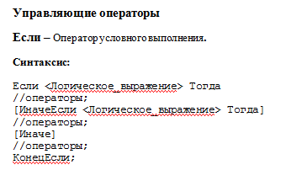


Slide 112
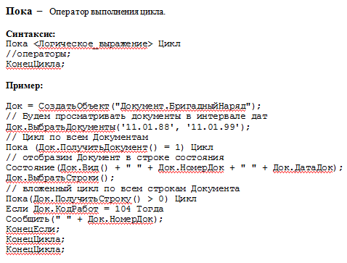

Slide 113
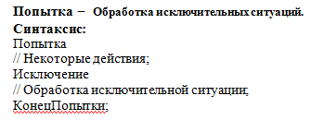
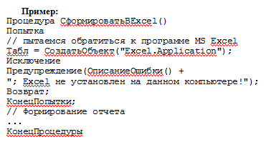

Slide 114

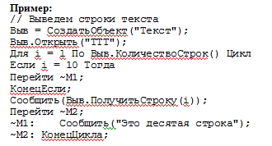

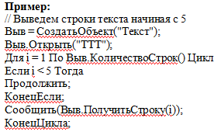

Slide 115

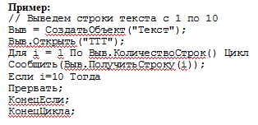

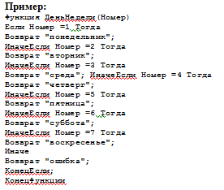

Slide 116
Директивы компиляции
Директивы компиляции - это специальные ключевые слова, позволяющие указать платформе, в каком контексте необходимо выполнить процедуру или функцию.
Существует пять различных директив:
&НаКлиенте
&НаСервере
&НаСервереБезКонтекста
&НаКлиентеНаСервереБезКонтекста
&НаКлиентеНаСервере

Slide 117
&НаКлиенте
Директива &НаКлиенте указывает на то, что код функций/процедур будет выполняться в контексте клиентского приложения, где будут доступны только элементы, параметры и реквизиты формы.
Доступны вызовы любых процедур модуля формы.

Slide 118
&НаСервере
При указании директивы &НаСервере, для процедур/функций будут доступны не только данные формы, но и возможность обращаться к данным базы. Выполнение кода будет происходить на сервере.
Обращение к процедурам на клиенте уже не доступно. Т.е., находясь на сервере, нельзя инициировать вызов клиентских процедур и функций.
Начиная с платформы 8.3.10 стала доступна возможность получать данные с клиента на сервере, используя систему взаимодействия.

Slide 119
&НаСервереБезКонтекста
Если указана директива &НаСервереБезКонтекста, это означает, что код будет выполняться на сервере, но доступа к контексту формы (реквизиты, параметры, элементы) уже не будет.
Доступны вызовы только внеконтекстных процедур и функций.

Slide 120
&НаКлиентеНаСервереБезКонтекста
Директива &НаКлиентеНаСервереБезКонтекста необходима, если требуется выполнение процедуры/функции и на сервере и на клиенте. Данная директива используется редко, но является полезной и позволяет вместо двух процедур, для выполнения в разных контекстах, указать всего одну.

Slide 121
&НаКлиентеНаСервере
Последняя директива &НаКлиентеНаСервере по сути аналогична &НаКлиентеНаСервереБезКонтекста, но доступна она только в модуле команд.
Если по ошибке не указать директиву, то платформа сама ее поставит. По умолчанию это директива &НаСервере.

Slide 122
Инструкции препроцессора
Помимо директив, существуют еще и инструкции препроцессора, которые обозначаются символом #. Они действуют на исходный текст модулей и выполняются перед компиляцией кода. В результате применения директив и инструкций, в скомпилированном модуле остается только то, что должно присутствовать в том или ином контексте.

Slide 123
Контекстные и внеконтекстные вызовы
"Контекст" - это так называемое окружение, в котором доступны определенные свойства, методы, набор объектов встроенного языка, а также процедуры и функции.
Контекст может быть глобальным и локальным (контекст конкретного модуля). Глобальный контекст доступен в любой точке конфигурации, локальный же в пределах одного модуля. В свою очередь, в пределах одного модуля, контекст также можно разделить на клиентский и серверный, т.е. процедуры и функции одного модуля могут быть выполнены в разных контекстах.

Slide 124
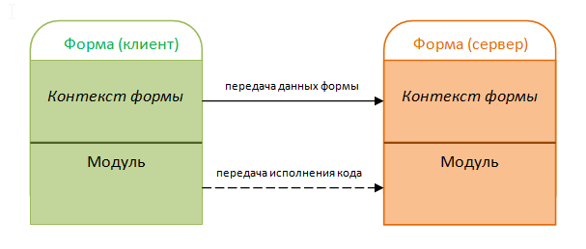
Контекстный вызов
Контекстный вызов формы является довольно затратным процессом, понять это можно при рассмотрении процесса взаимодействия клиентской и серверной части формы.
Если для процедуры/функции указать директиву &НаСервере, то при ее вызове будет происходить передача всей формы на сервер, т.е. все реквизиты, параметры и элементы формы будут специальным образом упакованы и переданы на сервер. На сервере полученный "контейнер" распаковывается и дальше происходит инициализация модуля формы.

Slide 125
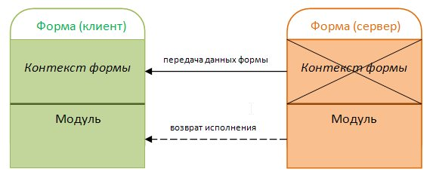
После выполнения кода на сервере выполняется обратный процесс, происходит упаковка и передача на клиент контекста формы. На клиенте происходит распаковка и синхронизация данных формы. Контекст формы на сервере при этом уничтожается.

Slide 126
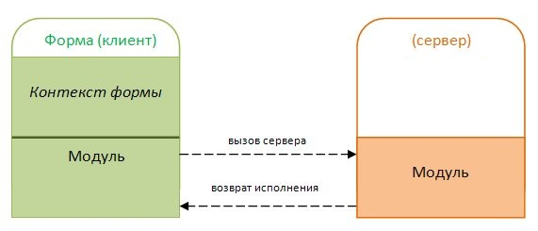
Для уменьшения объема передаваемых данных на сервер как раз и используется внеконтекстный вызов, процедуры/функции при этом должны быть помечены директивой &НаСервереБезКонтекста.

Slide 127
Выбор контекста для общих модулей
Ранее мы рассмотрели использование директив компиляции в модулях форм, но помимо модулей форм существуют и другие виды модулей:
Модуль управляемого приложения
Модуль обычного приложения
Модуль сеанса
Модуль внешнего соединения
Общие модули
Модули команд
Модули менеджера
Модуль объекта

Slide 128
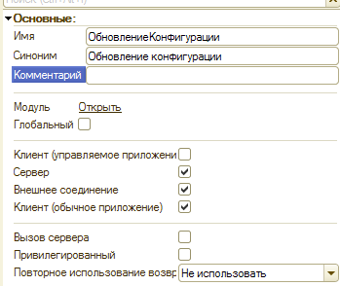
Нас интересует только общий модуль, так как именно для него имеется возможность указать, в каком контексте будет скомпилирован его экземпляр.
Общие модули существуют отдельно, как объекты конфигурации и предназначены для процедур и функций, объединенных по сходным функциональным назначениям.
Для них определен следующий набор свойств: Клиент (Управляемое приложение), Клиент (Обычное приложение) Сервер, Внешнее соединение, Вызов сервера, Привилегированный, Глобальный.

Slide 129
Если установить флаг Клиент (Управляемое приложение), то все процедуры и функции будут выполняться в контекстах "тонкого клиента", веб-клиента и "толстого клиента" в режиме управляемого приложения, при этом явно указывать директиву компиляции &НаКлиенте не требуется.
Установка флага Клиент (Обычное приложение) означает использование кода в "толстом клиенте" в режиме обычного приложения.
Установка флага Сервер позволяет выполнять код в контексте сервера и указание директивы &НаСервере также не требуется.

Slide 130
Свойство Внешнее соединение используется для выполнения процедур и функций при подключении внешним источником, например COM.
Следующим важным свойством является Вызов сервера. Оно доступно только в модулях, с установленным признаком Сервер и позволяет на клиенте вызывать экспортные процедуры и функции этого серверного модуля.
Выполнение в Привилегированном режиме (при установке свойства Привилегированный) означает, что разрешены любые операции и проверка доступа на уровне записей, а также то, что контроль прав производиться не будет.
Прим.: Свойство Вызов сервера следует устанавливать только, если действительно есть необходимость вызова из клиентского кода. Установка данного свойства не безопасна, так как клиентское приложение в режиме "тонкого клиента" и веб-клиента обращается к серверу по средствам открытого протокола http и злоумышленник может получить доступ к пользовательским данным путем обращения к серверу с помощью сторонних программ.

Slide 131
Оптимизация клиент-серверного взаимодействия в управляемых формах
Интерфейс 1С в режиме управляемого приложения ориентирован на возможность работы через интернет и по низкоскоростным каналам, можно определить некоторые рекомендации по оптимизации:
Стараться уменьшать число серверных вызовов. По-хорошему, открытие формы, да и в целом, каждое действие пользователя должно происходить за один серверный вызов, однако обязательным данное требование не является.
Необходимо пытаться уменьшать объем передаваемых данных между клиентом и сервером , например используя бесконтекстные вызовы.
По возможности реализовывать алгоритмы с минимальным включением кода на клиенте, но и не забывать при этом уменьшать количество обращений на сервер.

Slide 132
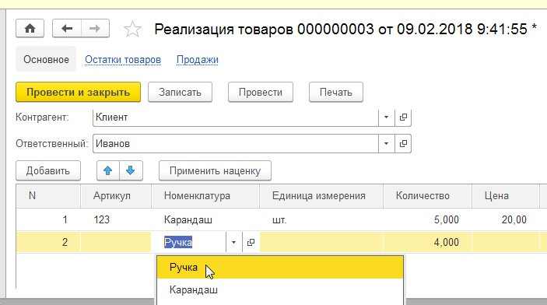
Объединение нескольких вызовов сервера в один
Имеется задача, в которой нам требуется вывести артикул, единицу измерения и цену в строке при выборе товара.
Сразу определимся, что на клиенте данные по ссылке мы получить не сможем и нам придется "сходить" за ними на сервер.

Slide 133
Рассмотрим несколько вариантов решения:
Первый: Создадим общий модуль "РаботаСТЧ" и установим у него галочки Сервер и Вызов сервера. В него добавим экспортную функцию, возвращающую данные по передаваемой в нее ссылке.
Функция ПолучитьДанные(Ссылка, ИмяРеквизита) Экспорт
Возврат Ссылка[ИмяРеквизита];
КонецФункции
В модуле формы, в обработчике события ПриИзменении() для поля Номенклатура добавим код, в котором и будем вызывать экспортную процедуру из общего модуля.
&НаКлиенте
ПроцедураТоварыНоменклатураПриИзменении(Элемент)
ДанныеТекСтроки = Элементы.Товары.ТекущиеДанные;
Номенклатура = ДанныеТекСтроки.Номенклатура;
ДанныеТекСтроки.Артикул = РаботаСТЧ.ПолучитьДанные(Номенклатура,"Артикул");
ДанныеТекСтроки.ЕдиницаИзмерения = РаботаСТЧ.ПолучитьДанные(Номенклатура,"ЕдиницаИзмерения");
ДанныеТекСтроки.Цена = РаботаСТЧ.ПолучитьДанные(Номенклатура,"Цена");
КонецПроцедуры

Slide 134
Второй: В процедуре ПриИзменении() сделаем теперь вызов функции, которая вернет структуру со всеми нужными реквизитами.
&НаКлиенте
Процедура ТоварыНоменклатураПриИзменении(Элемент)
ДанныеТекСтроки = Элементы.Товары.ТекущиеДанные;
РеквизитыТовара = РаботаСТЧ.ПолучитьДанные(ДанныеТекСтроки.Номенклатура);
ДанныеТекСтроки.Артикул = РеквизитыТовара.Артикул;
ДанныеТекСтроки.ЕдиницаИзмерения = РеквизитыТовара.ЕдиницаИзмерения;
ДанныеТекСтроки.Цена = РеквизитыТовара.Цена;
КонецПроцедуры
В экспортную функцию также внесем поправки:
Функция ПолучитьДанные(Ссылка) Экспорт
ДанныеРеквизитов = Новый Структура;
ДанныеРеквизитов.Вставить("Артикул",Ссылка.Артикул);
ДанныеРеквизитов.Вставить("ЕдиницаИзмерения",Ссылка.ЕдиницаИзмерения); ДанныеРеквизитов.Вставить("Цена",Ссылка.Цена);
Возврат ДанныеРеквизитов;
КонецФункции

Slide 135
При анализе работы обоих вариантов видно, что более производительным является второй, так как вызов сервера происходит всего один раз, вместо трех.
Стоит так же отметить, что в экспортной функции мы получали реквизиты по ссылке. Данная возможность является удобной, но не всегда эффективной, так как происходит загрузка всего объекта в память и при большом количестве реквизитов это может сказаться на производительности. Поэтому, рекомендуется вместо обращения по ссылке использовать запросы.

Slide 136
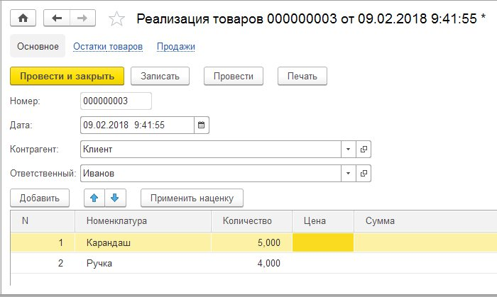
Использование внеконтекстных процедур или функций
Предположим, что у нас есть периодический регистр с ценами. При выборе номенклатуры в табличной части документа необходимо, чтобы цена автоматически проставлялась из этого регистра, на дату документа.

Slide 137
Рассмотрим примеры:
Первый: Так как нам необходим доступ к базе, то получать данные мы будем с сервера, а значит можно сразу, все что нужно, сделать на сервере. В модуле формы, в обработчике события ПриИзменении() обратимся к серверной процедуре в этом же модуле.
&НаКлиенте
Процедура ТоварыНоменклатураПриИзменении(Элемент)
ЗаполнитьЦенуНаСервере();
КонецПроцедуры

Slide 138
&НаСервере
Процедура ЗаполнитьЦенуНаСервере()
ТекущаяСтрока = Элементы.Товары.ТекущаяСтрока;
ДанныеТекСтроки = Объект.Товары.НайтиПоИдентификатору(ТекущаяСтрока);
Отбор = Новый Структура;
Отбор.Вставить("Номенклатура",ДанныеТекСтроки.Номенклатура);
ТекЦена = РегистрыСведений.ЦеныНоменклатуры.ПолучитьПоследнее(Объект.Дата, Отбор);
ДанныеТекСтроки.Цена = ТекЦена.Цена;
КонецПроцедуры
Обратите внимание на то, что на сервере имеется доступ к элементам формы Элементы.Товары.ТекущаяСтрока. Благодаря использованию директивы &НаСервере в процедуру передается весь контекст формы и мы можем обратиться к элементам формы.

Slide 139
Второй: В данном варианте мы изменим процедуру ПриИзменении(). Теперь будем подставлять цену не на сервере, а на клиенте. Функцию получения цены выполним, используя директиву &НаСервереБезКонтекста. Таким образом, на сервер будут переданы всего два значения, а не весь контекст формы.
&НаКлиенте
Процедура ТоварыНоменклатураПриИзменении(Элемент)
ДанныеТекСтроки = Элементы.Товары.ТекущиеДанные;
ДанныеТекСтроки.Цена = ЗаполнитьЦенуНаСервере(ДанныеТекСтроки.Номенклатура, Объект.Дата)
КонецПроцедуры

Slide 140
&НаСервереБезКонтекста
Функция ЗаполнитьЦенуНаСервере(Номенклатура, ДатаДокумента)
Отбор = Новый Структура;
Отбор.Вставить("Номенклатура", Номенклатура);
ТекЦена = РегистрыСведений.ЦеныНоменклатуры.ПолучитьПоследнее(ДатаДокумента, Отбор);
Возврат ТекЦена.Цена;
КонецФункции
Во втором варианте видно, что уменьшился объем передаваемых данных и сократилось время выполнения процедур.
Вместо передачи двух параметров в функцию, можно было упаковать их в структуру и передать в функцию, однако такая оптимизация может оказаться излишней и в итоге мы можем получить увеличение объема передаваемых данных.

Slide 141
Администрирование работы пользователей.
Для отслеживания текущего состояния работы системы используется режим ведения списка пользователей и просмотра списка активных пользователей.
Он позволяет просмотреть, кто из пользователей в настоящий момент работает с конкретной информационной базой и в каком режиме.
Для учета и просмотра действий пользователей используется журнал регистрации, в котором записываются различные события, связанные как с работой пользователя, так и поведение системы.

Slide 142
Спасибо за внимание!!!

